Slide 1
Проведение занятий с помощью Zoom
Япарова Анастасия Олеговна, учитель технологии МАОУ “Лицей № 82 г. Челябинска”

Slide 3
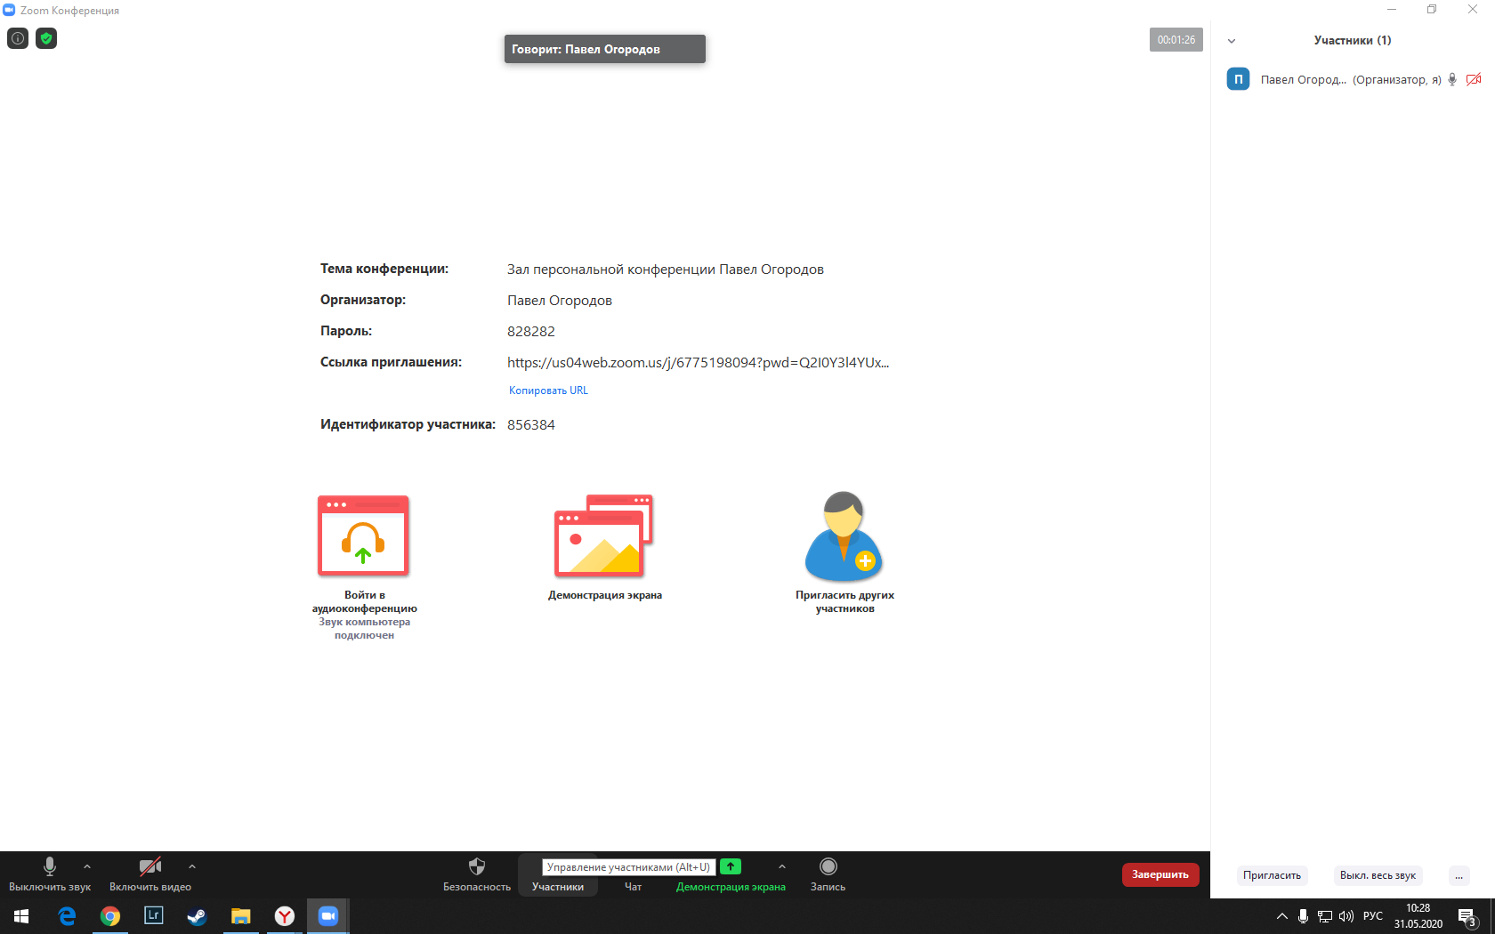

Slide 4
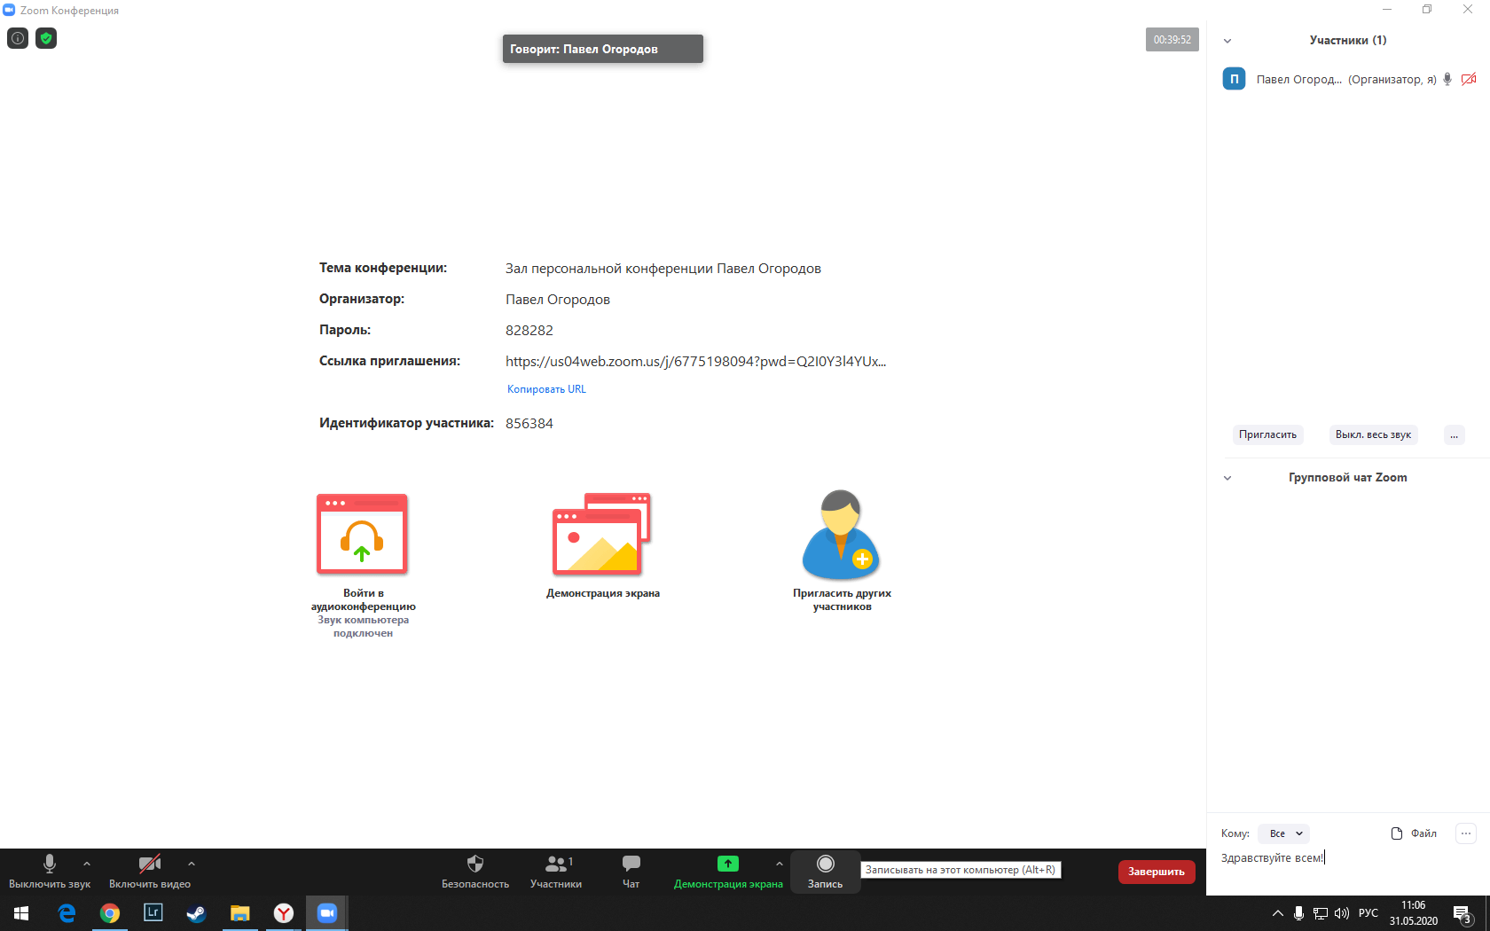

Slide 5
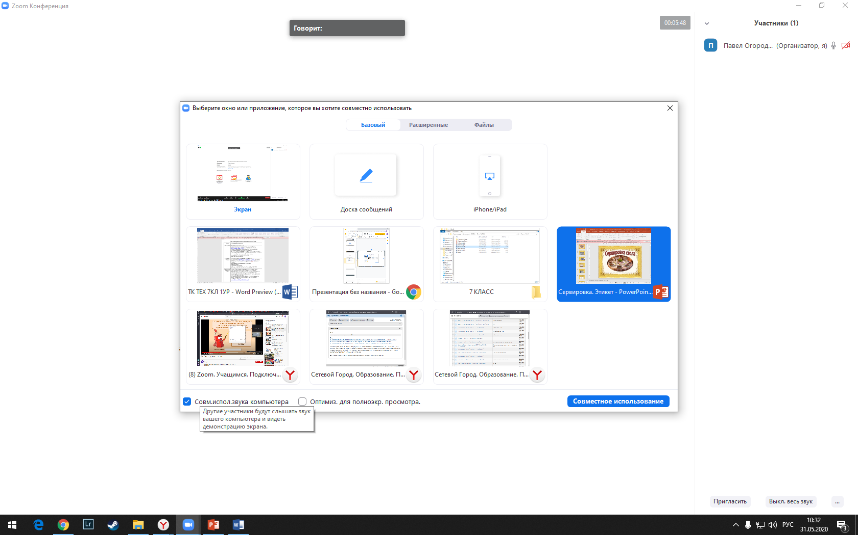

Slide 13
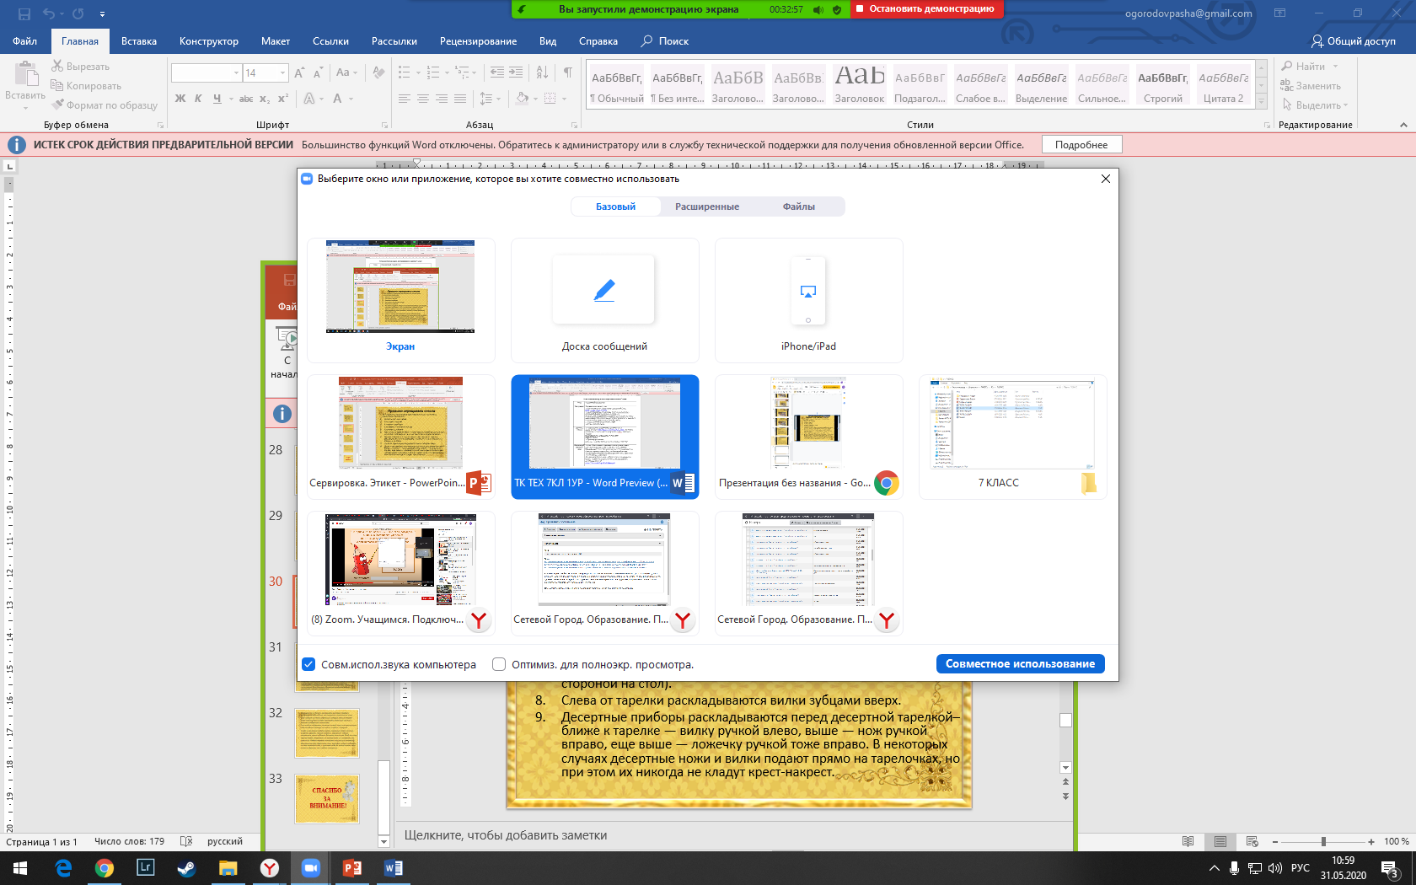

Slide 15
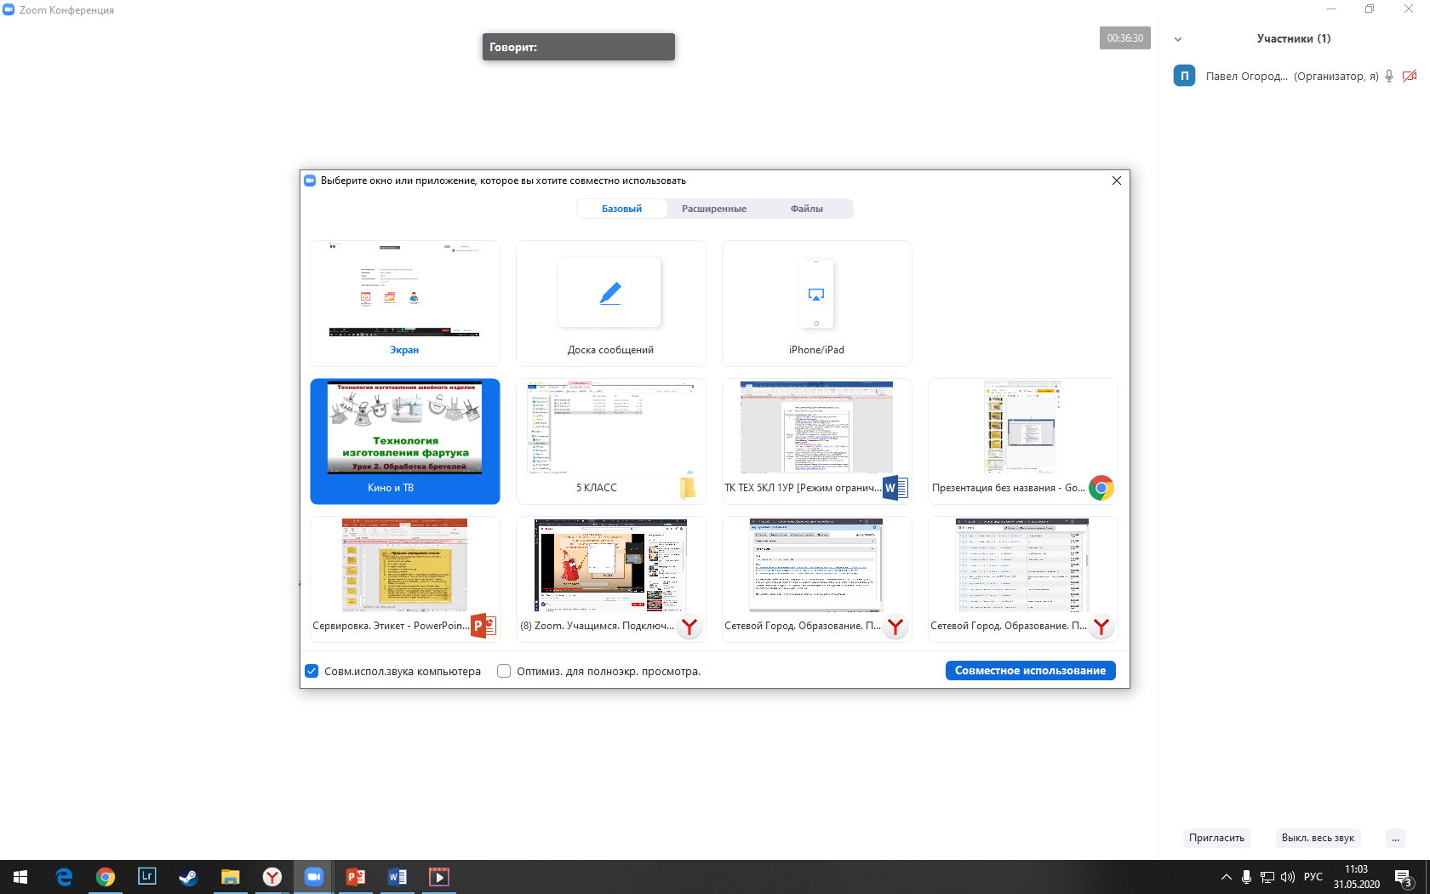

Slide 16
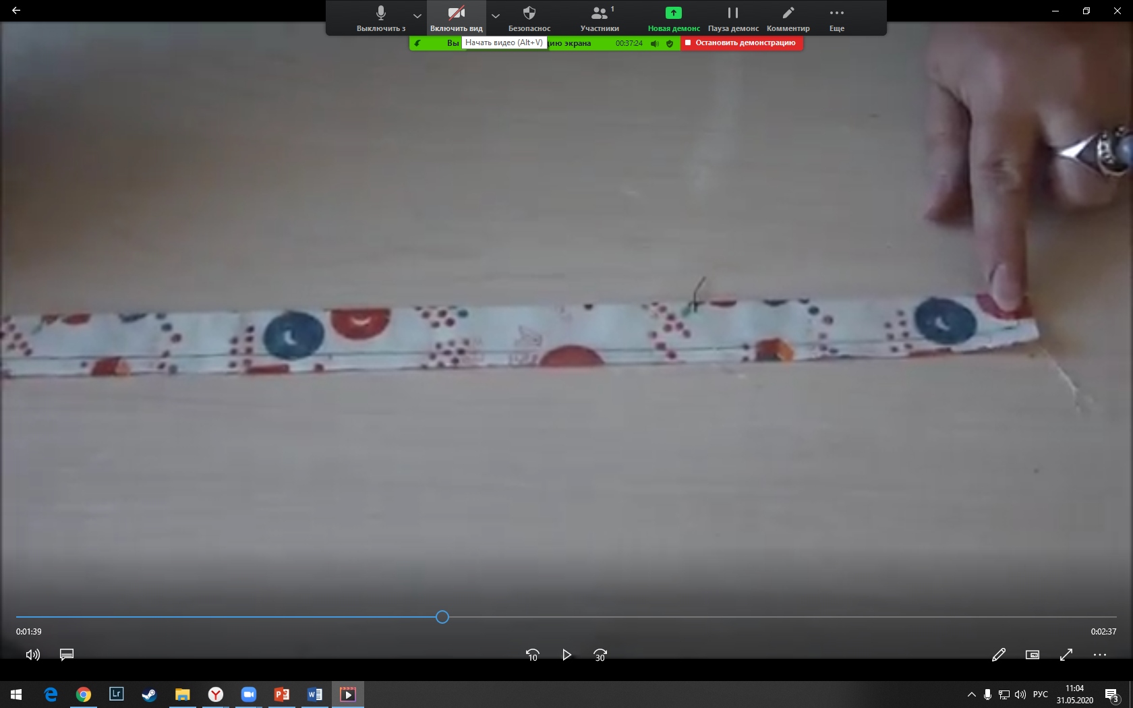

Slide 17
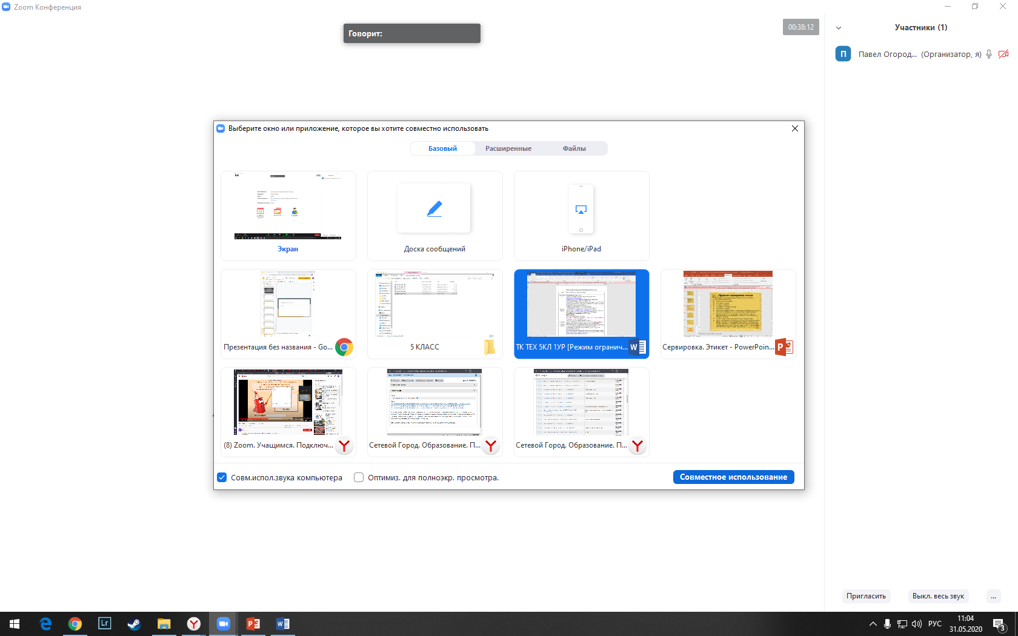

Slide 19
Благодарю за внимание!

